Slide 1
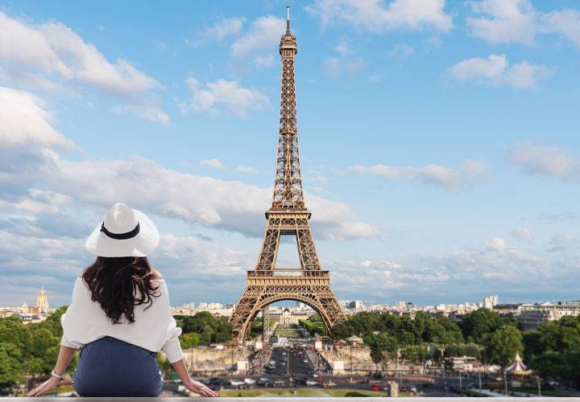

FRANÇAIS
6-classe
Thème: Le voyage à travers Paris

Slide 2
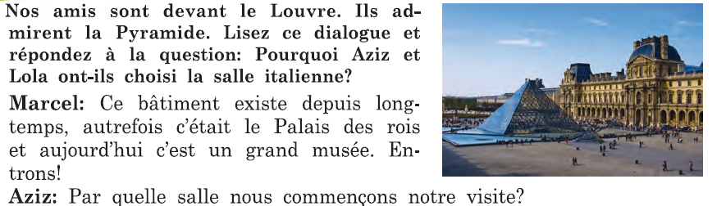

Slide 3


Slide 4
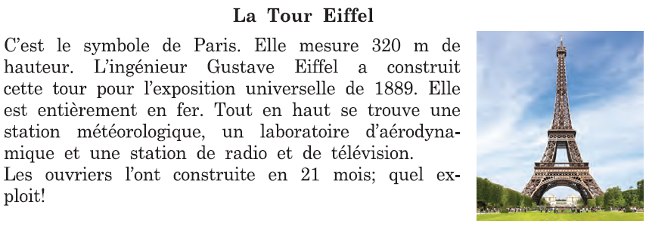

Slide 7



Slide 13
Quelques partis de la langue française

Slide 14
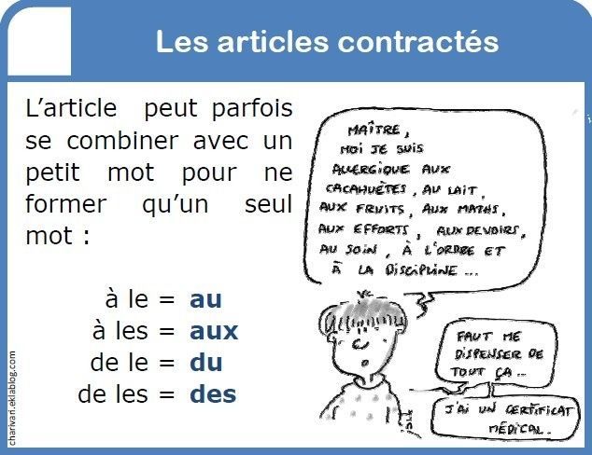

Slide 15
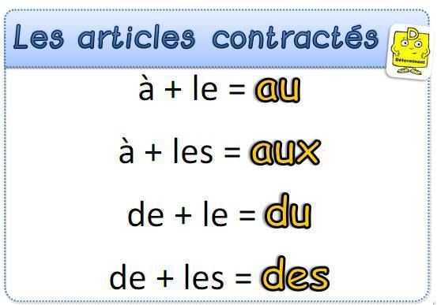

Slide 18



1. Faites l’activité 3,4,5,6,7 à la page 107.
2. Apprenez par coeur les mots nouveaux.

Slide 19


